Slide 1
INCORPORACIÓN DE LA GESTION DEL RIESGO DE DESASTRES
EN EL LOS PLANES DE ORDENAMIENTO TERRITORIAL
ELABORADO POR:
Arq. Msc. DANIEL IGNACIO ARRIAGA SALAMANCA
Bogotá, D.C., DICIEMBRE DE 2013

Slide 2
MARCO DE ACCIÓN
Marcos internacionales
Conpes 3318 de 2004
Plan Nacional de Desarrollo
Términos de referencia
Ley 1523 de 2012
Qué trabajar
MARCO CONCEPTUAL
Cómo trabajar
Consecución de
información secundaría
MATRICES POR MUNICIPIOS
METODOLOGÍA
Dónde trabajar
LÍNEA BASE
Con quién trabajar
TALLER DE VALIDACIÓN
Qué trabajar
Consecución de
información primaria
PLAN DE ACCIÓN
Capacidad instalada y puesta en marcha
Para qué y cuándo trabajar
Elaborado por: Arq. Msc. Daniel I. Arriaga Salamanca

Slide 3
2. Marcos conceptuales

Slide 4
BIOLÓGICAS
Contagios de plantas o animales, insectos
Otras plagas e infecciones
Brotes de enfermedades epidémicas
GEOLÓGICAS
PROCESOS TERRESTRES INTERNOS
Actividades y emisiones volcánicas
Terremotos
PROCESOS GEOFÍSICOS
Movimiento de masas
Aludes
Desprendimiento de rocas
Derrumbes en la superficie
Corrientes de barro o escombros
HIDROMETEOROLÓGICAS
ATMOSFÉRICO
Ciclones tropicales (tifones y huracanes)
Tempestades
AMENAZAS
Granizadas
Tornados
Tormentas de nieve
HIDROLÓGICO
Fuertes nevadas
Sequias
Olas de calor y frio
Avalanchas
Inundaciones
OCEANOGRÁFICO
Marejadas
NATURAL
SOCIO-NATURAL
TECNOLÓGICA
Elaborado por: Arq. Msc. Daniel I. Arriaga Salamanca
Según: UNISDR

Slide 5
ORIGEN NATURAL
ATMOSFÉRICOS
Huracanes
Vendavales
Descargas eléctricas
Heladas
Sequias
HIDROLÓGICOS
Desbordamientos
Inundaciones
Avenidas torrenciales
GEOLÓGICOS
Sismos
Vulcanismos
Movimientos en masa
OTROS
Tsunamis
Lahares
ORIGEN SOCIO-NATURAL
Inundaciones por modificación de escorrentías del agua en zonas urbanas
FENÓMENOS - AMENAZAS
Movimientos en masa por excavaciones o rellenos en ladera para vías o viviendas
Incendios forestales por actividad humana en bosques
ORIGEN TECNOLÓGICO
QUÍMICOS
Derrames / Fugas / Explosiones.
ELÉCTRICOS
Sobrecargas / Corto circuito
MECÁNICOS
Colapsos / Volcamientos
TÉRMICOS
.Incendios / Explosiones
ORIGEN HUMANO
NO INTENCIONALES
Aglomeraciones de público
INTENCIONALES
Terrorismo
Vandalismo
Sabotaje
CONCATENADOS
Movimiento en masa causado por un sismo
Incendio causado por un rayo
Lahar causado por deshielo
Elaborado por: Arq. Msc. Daniel I. Arriaga Salamanca
Según: Ley 1523 de 2012

Slide 6
EVENTOS
NATURALES
GEOLÓGICOS
Terremotos / Sismos
Maremoto
Erupciones volcánicas
Movimientos en masa
Erosión
Licuación
Subsidencia
HIDROMETEOROLÓGICOS
Inundaciones
Avalanchas
Sequias / Heladas
Granizadas
Incendios forestales
Descargas eléctricas
Huracanes
ARTICULACIÓN
Tornados
Tormentas
Olas de calor y frio / Fenómeno del Niño y la Niña
EVENTOS ANTROPOGÉNICOS NO INTENCIONLAES
TECNOLÓGICOS
Fallas en el proceso de almacenamiento, transporte, manejo y disposición de residuos de productos peligrosos o nocivos que puedan generar explosiones, incendios, derrames, fugas, contaminación o radioactividad
Fallas en los sistemas productivos industriales o actividades económicas de bienes y servicios que puedan generar explosiones, incendios, derrames, fugas, contaminación o radioactividad
FUNCIONALES
Fallas o errores en la concepción, diseño estructural o funcional, construcción, operación, mantenimiento o localización de: obras de infraestructura, Sistema de movilidad (subsistema vial, subsistema férreo, subsistema fluvial, subsistema aéreo y subsistemas de transportes); sistema de acueducto; sistema de alcantarillado; sistema de saneamiento básico; sistema de energía eléctrica; sistema de telecomunicaciones; sistema de gas natural; sistema de hidrocarburos; sistema de equipamientos y sistema de espacio público
EDIFICACIONES
Fallas en la estabilidad de y/o funcionalidad de las edificaciones por deficiencias en el diseño estructural, construcción o mantenimiento que puedan generar explosiones, incendios, derrames, fugas, contaminación o radioactividad
CONCENTRACIÓN DE PERSONAS
Situaciones de emergencias por pánico
Fallas estructurales, mecánicas, incendios o de otro tipo
ACCIDENTES
Medios de transportes: vehículos, trenes, barcos o aviones
Elaborado por: Arq. Msc. Daniel I. Arriaga Salamanca
Propuesta
Accidentes: atropellamientos, caídas, lesiones o quemaduras

Slide 7
(F+E+S+P+T+I+C+ED+EC+I)
VT
=
F= FÍSICA
E= ECONÓMICA
S= SOCIAL
P= POLÍTICA
T= TÉCNICA
I= IDEOLÓGICA
C= CULTURAL
ED= EDUCATIVA
EC= ECOLÓGICA
I= INSTITUCIONAL
VULNERABILIDADES
Elaborado por: Arq. Msc. Daniel I. Arriaga Salamanca

Slide 8
AMBIENTAL-AMENAZAS
SOCIO-CULTURAL
Amenazas por remoción en masa
Amenaza por inundación
Tipo de amenaza y localización de volcanes
Amenaza por salinización
Vulnerabilidad por disponibilidad de agua por municipio año seco
Índice de escasez municipal de año seco
Susceptibilidad por remoción en masa
Tendencia a la desertificación y zonas de deglación
Zonificación sísmica según valores de aceleración (Aa) y amenaza sísmica relativa
Geopedología
Ecosistemas continentales y costeros
Cuencas hidrográficas
Zonas hidrogeológicas
Parques nacionales naturales concesionados
Parques nacionales naturales ecoturísticos
Parques nacionales naturales según categoría
Áreas de reglamentación especial
Biomas
Zonificación climática
Precipitación
Cobertura de la tierra
Conflicto por el uso de la tierra
Erosión
Población total, urbana y rural
Densidad de población total, urbana y rural
Distribución de la población y tamaño y crecimiento de la población
Variaciones de población
Afiliación al régimen subsidiado en salud
Alfabetismo - analfabetismo
Asistencia escolar por rangos de edad
Calidad de la educación Icfes, pruebas Saber
Seguridad social en salud
Cobertura en vacunación DPT, Polio, Triple Viral, otras
Letalidad por dengue
Índice condiciones de vida de la población ICV
Índice de desarrollo humano IDH
Índice de Necesidades Básicas Insatisfechas NBI
Esperanza de vida al nacer, índice de envejecimiento
Mortalidad general, infantil, juvenil o adultos
Tamaño promedio del hogar
Relación de dependencia según grupos atareos
Resguardos indígenas y títulos colectivos de comunidades negras
Bienes de interés cultural
Equipamientos culturales: bibliotecas, casas de la cultura, entidades con infraestructura para discapacitados, con programas para adultos mayores, jóvenes y niños, entidades con programas para minorías étnicas, grupos de música, museos, eventos culturales, entre otros
VULNERABILIDADES/DIMENSIONES
ECONÓMICO-FINANCIERO
POLÍCO-ADMINISTRATIVO
Área agrícola cultivada
Producción agrícola de los principales productos
Hato ganadero
Rendimiento de los principales productos agroindustriales
Infraestructura y zonas de explotación petrolera
Producción de carbón
Producción minería de oro, plata, platino
Producto interno bruto
Unidades económicas comerciales, de servicios e industriales
Densidad bancaria
División política administrativa
Área total, urbana y rural
Capacidad de ahorro municipal
Dependencia financiera municipal-transferencias nacionales
Desempeño fiscal
Desempeño integral municipal
Generación de recursos propios
Magnitud de la deuda municipal
Magnitud de la inversión municipal
Participación electoral
FIÍSICO- ESPACIAL
Cobertura de energía, gas domiciliario, acueducto, alcantarillado, telecomunicaciones
Déficit total de vivienda
Hogares en hacinamiento
Hogares por vivienda
Elaborado por: Arq. Msc. Daniel I. Arriaga Salamanca

Slide 9
A
V
R
=
*
_____________
SGRD
(A
V)
R
=
*
_______________________
(EO+IP+SI+MF)
ECUACIÓN
(A
V)
R
=
*
_______________________
(CR+RR+MD)
Elaborado por: Arq. Msc. Daniel I. Arriaga Salamanca

Slide 10
LIBROS O PRODUCTOS POT
EVENTOS NATURALES
EVENTOS ANTROPOGÉNICOS NO INTENCIONALES
1
DOCUMENTO TÉCNICO - SOPORTE
Identificación de escenarios de riesgo en sus diferentes factores, entiéndase: amenazas, vulnerabilidades, exposición de personas y bienes.
La realización de análisis y la evaluación del riesgo.
Orientar las acciones de monitoreo y seguimiento del riesgo y sus factores.
Orientar la identificación de los factores de riesgo de desastre, entiéndase: amenazas, vulnerabilidades, exposición de personas y bienes.
Propender por la armonización y la articulación de las acciones de gestión ambiental, adaptación al cambio climático y gestión del riesgo.
Fomentar la apertura de líneas de investigación y formación sobre estas temáticas en las instituciones de educación superior.
Formular lineamientos para el manejo y transferencia de información y para el diseño y operación del Sistema Nacional de Información para la Gestión del Riesgo.
LARGO PLAZO
2
COMPONENTE GENREAL
Formulación de políticas que fortalezcan el proceso de conocimiento, reducción y manejo del riesgo en el municipio.
Orientar y articular las políticas y acciones de gestión ambiental, ordenamiento territorial, planificación del desarrollo y adaptación al cambio climático que contribuyan a la reducción del riesgo de desastres.
Articulación del Sistema Nacional de Gestión del Riesgo, el Sistema Nacional de Ciencia y Tecnología y el Sistema Nacional Ambiental.
Orientar la intervención prospectiva para evitar nuevas condiciones de riesgo.
Orientar la aplicación de mecanismos de protección financiera, entiéndase: seguros, créditos, fondos de reserva, bonos CAT, entre otros.
Propender por la articulación entre el proceso de conocimiento del riesgo con el proceso de reducción del riesgo y el de manejo de desastres.
Orientar las acciones de comunicación de la existencia, alcance y dimensión del riesgo al sistema nacional y la sociedad en general.
LARGO PLAZO
3
COMPONENTE URBANO
Orientar las acciones de intervención correctiva en las condiciones existentes de vulnerabilidad y amenaza.
Asesorar el diseño del proceso de reducción del riesgo como componente del sistema nacional.
Orientar la formulación, implementación, seguimiento y evaluación del plan nacional para la gestión del riesgo, en los aspectos de reducción del riesgo y preparación para la recuperación.
Orientar la formulación de los planes de acción específicos para la recuperación posterior a situación de desastre.
Formulación de la estrategia nacional de respuesta a emergencias.
Asesorar la ejecución de la respuesta a situaciones de desastre con el propósito de optimizar la atención a la población, los bienes, ecosistemas e infraestructura y la restitución de los servicios esenciales.
Orientar la preparación para la recuperación, entiéndase: rehabilitación y reconstrucción.
Asesorar la puesta en marcha de la rehabilitación y reconstrucción de las condiciones socioeconómicas, ambientales y físicas, bajo criterios de seguridad y desarrollo sostenible.
Coordinar con el comité de reducción del riesgo de manera que la reconstrucción no reproduzca las condiciones de vulnerabilidad.
Asesorar el diseño del proceso de manejo de desastres como componente del sistema nacional.
Propender por la articulación entre el proceso de manejo de desastre con el proceso de conocimiento del riesgo y el de reducción del riesgo.
Orientar la formulación, implementación, seguimiento y evaluación del Plan Nacional para la Gestión del Riesgo con éntasis en los aspectos de preparación para la respuesta y recuperación.
MEDIANO Y CORTO PLAZO
4
COMPONENTE RURAL
MEDIANO Y CORTO PLAZO
5
NORMAS URBANÍSTICAS
Normas estructurales
Las que definan las áreas de protección y conservación de los recursos naturales y paisajísticos, las que delimitan zonas de riesgo y en general, todas las que conciernen al medio
ambiente, las cuales en ningún caso, salvo en el de la revisión del plan, serán objeto de modificación.:
Normas complementarias:
La localización de terrenos cuyo uso es el de vivienda de interés social y la reubicación de asentamientos humanos localizados en zonas de alto riesgo
MEDIANO Y LARGO PLAZO
6
PROGRAMA DE EJECUCIÓN
Orientar la formulación, implementación, seguimiento y evaluación del plan nacional para la gestión del riesgo, con énfasis en los aspectos del conocimiento del riesgo.
Orientar la formulación, implementación, seguimiento y evaluación de la estrategia de respuesta a emergencias.
Orientar la formulación de los planes de acción específicos para la recuperación posterior a situación de desastre.
LARGO PLAZO
Elaborado por: Arq. Msc. Daniel I. Arriaga Salamanca

Slide 11
EVENTOS NATURALES
EVENTOS ANTROPOGÉNICOS NO INTENCIONALES
COMPONENTES DEL POT
GEOLÓGICAS
HIDROMETEOROLÓGICAS
TECNOLÓGICAS
FUNCIONALES
EDIFICACIONES
CONCENT. PERSONAS
ACCIDENTES
OBJETIVOS
IDENTIFICIÓN DE LOS ESCENARIOS DE RIESGO
Tratados o convenios internacionales Constitución política, Leyes, Decretos, Documentos CONPES, Normas ISO e ICONTEC, Ordenanzas, Acuerdos y Decretos municipales, Resoluciones y Directrices entre otras normas
Políticas, Sistemas, Planes.
Escala internacional, regional, nacional, regional, provincial, departamental, asociaciones municipales, áreas metropolitanas, municipio y local.
IDENTIFICACIÓN DE LOS FACTORES DE RIESGO
Estudios de: Amenazas y riesgos Naturales, Amenas y riesgos Antropogénicos no intencionales.
Norma NSR/10, Microzonificación sísmica, Incendios forestales, mezcla de usos, sistemas generales
ANÁLISIS Y EVALUACIÓN
Mapas de: Amenaza por remoción en masa, por inundación, zonas de tratamiento especial para mitigación del riesgo por remoción en masa, suelo de protección por riesgo de remoción en masa e inundación, amenaza por incendios forestales, fallas geológicas, zonas geotécnicas, zonas de respuesta sísmica, escenarios de daños, índice de vulnerabilidad de las edificaciones por manzanas, entre otros.
INTERVENCIÓN PROSPECTIVA
Instrumentos de primer nivel: Plan de Ordenamiento Territorial, Planes Maestros, Plan de Ordenamiento de Cuencas Hidrográficas, Planes de Manejo de Áreas Protegidas o de Manejo Ambiental,. Instrumentos de segundo nivel: Planes de Ordenamiento Zonal, Unidades de Planeamiento Zonal, Unidades de Planeamiento Rural, Planes Parciales, Planes de Reordenamiento. Instrumentos de tercer nivel: Planes de implantación, Planes de Regularización y Manejo, Planes de Recuperación Morfológica.
POLÍTICAS
1. COMPONENTE
GENREAL
LARGO PLAZO
ESTRATEGIAS
CLASIFICACIÓN DEL SUELO
MODELO DE ORDENAMIENTO
ESTRUCTURA ECOLÓGICA PRINCIPAL
INTERVENCIÓN CORRECTIVA
Mejoramiento integral de barrios.
Reasentamiento de familias.
Construcción de obras de mitigación: eventos naturales o por eventos antropogénicos.
Reforzamiento estructural de los sistemas generales: públicos, privados o comunitarios
PROTECCIÓN FINANCIERA
Retención: Fondo de reservas, reasignación presupuestal y crédito contingencias. Transferencia: Seguros y reaseguros. Retención capas superiores: Bonos CAT, impuestos, prestamos de lago plazo y sin protección
Pólizas individuales, Pólizas corporativas, Mercado primario: intermediarios o brokers. Aseguradora. Mercado secundario: reaseguradora, intermediarios de reaseguros. Mercado de capital: bonos de catástrofe, entre otros.
Modelamiento de catástrofes naturales y mecanismos alternativos de transferencia del riesgo: 1. Pools de riesgos y seguros. 2. Productos o soluciones híbridas como: Reaseguro finito, productos multianuales y Sidecards. Y 3. Instrumentos financieros como: Futuros, opciones, Swaps, CAT Bonds.
ANÁLISIS Y EVALUACIÓN
Análisis y evaluación de las amenazas, vulnerabilidades y riesgos
Asistencia técnica y conceptos técnicos
MONITOREO Y SEGUIMIENTO
Monitoreo de áreas, zonas o polígonos: geológicos, hidrometeorológicos, tecnológicos, funcionales, edificaciones, concentración de personas y accidentes
Alertas tempranas
INVESTIGACIÓN, CONOCIMIENTO, COMUNICACIÓN Y FORMACIÓN
Formación a la comunidad
Información pública
PREPARACIÓN DE RESPUESTA
Planes de emergencias, Planes de emergencia y contingencia, Planes sectoriales, Planes institucionales de respuesta, Planes de aglomeraciones de público, Planes locales, Comités de ayuda mutua, Planes comunitarios, Logística de emergencias, Planes escolares, Simulaciones.
PREPARACIÓN RECUPERACIÓN
Estrategia para suelos de protección
RESPUESTA DESASTRES
Protocolos de respuesta
Guías
RECUPERACIÓN
Plan de rehabilitación y reconstrucción pos-evento
ESTRUCTURA FUNCIONAL Y DE SERVICIOS
2. COMPONENTE
URBANO
ESTRUCTURA SOCIOECONÓMICA Y ESPACIAL
LARGO PLAZO
NORMAS URBANISTICAS
PROGRAMA DE EJECUCIÓN
ESTRUCTURA ECOLÓGICA PRINCIPAL
ESTRUCTURA FUNCIONAL Y DE SERVICIOS
3. COMPONENTE
RURAL
ESTRUCTURA SOCIOECONÓMICA Y ESPACIAL
LARGO PLAZO
NORMAS
PROGRAMA DE EJECUCIÓN
Elaborado por: Arq. Msc. Daniel I. Arriaga Salamanca

Slide 12
ECUACIÓN
ATM
(APA+AHP+AZA+AMH+ASPI+AI+AA+AZRC+AEP)
-
=
SUELO URBANO
SUELO EXPANSIÓN URBANA
SUELO RURAL
SUELO SUBURBANO
SUELO DE PROTECCIÓN
ATM= Área Total Municipal
APA= Áreas Protegidas, Paisajísticas o Ambientales
AHP= Áreas Históricas, Culturales o Patrimoniales
AZA= Áreas o Zonas de Amenaza y Riesgo
AMH= Áreas Mineras e Hidrocarburos
ASPI= Áreas de Provisión de Servicios Públicos e Infraestructura
AI= Áreas de Resguardos Indígenas
AA= Áreas de Poblaciones Afro descendientes
AZRC= Áreas o Zonas de Reserva Campesina
AEP= Áreas de Espacio Público
CLASES DE SUELO
TRATAMIENTOS
ACTIVIDADES
NORMAS
INSTRUMENTOS
(APA+AHP+AZA+AMH+ASPI+AI+AA+AZRC+AEP)
URBANO
EXPANSIÓN URBANA
RURAL
SUBURBANO
DE PROTECCIÓN
-
=
ATM
Elaborado por: Arq. Msc. Daniel I. Arriaga Salamanca

Slide 13
Elaborado por: Arq. Msc. Daniel I. Arriaga Salamanca

Slide 14
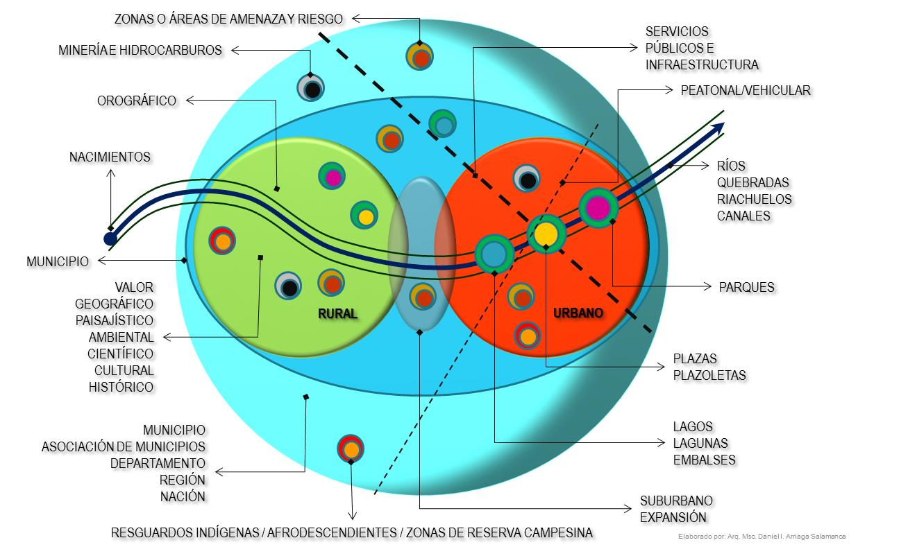
Elaborado por: Arq. Msc. Daniel I. Arriaga Salamanca

Slide 15
EVENTOS O AMENAZAS NATURALES Y
ANTROPOGÉNICOS NO INTENCIONALES
MITIGABLE
NO MITIGABLE
DOCUMENTO TÉCNICO DE SOPORTE:
Población/ Demanda de suelo/Vivienda /servicios púbicos/espacio público/ transporte/ equipamiento
Fase de formulación: Etapa inicial, Diagnóstico territorial, Prospectiva territorial
Fase de implementación: Instrumentación, ejecución
Sistema administrativo, Sistema biofísico, Sistema Social, Sistema económico, Sistema funcionamiento espacial
Suelo urbano, expansión urbana, rural, suburbano y de protección.
Tratamientos urbanos: Conservación, restauración, rehabilitación, remodelación, reconstrucción, renovación, reubicación desarrollo, consolidación, actualización, mejoramiento integral. Tratamientos rurales y/o conservación: Preservación, restauración (rehabilitación y recuperación) y uso sostenible.
Instrumentos de: planeación, gestión, financiación, normativos y planeación.
Sistemas de áreas protegidas naturales, paisajísticas, culturales, históricas y de riesgo
Licencias urbanísticas y modalidades: urbanización, construcción ( obra nueva, ampliación, adecuación, modificación, restauración, reforzamiento estructural, demolición, cerramiento), parcelación, subdivisión de predios( subdivisión rural, subdivisión urbana, reloteo), intervención y ocupación del espacio público (localización de equipamientos, intervención del espacio púbico e intervención y ocupación temporal de playas y terrenos de baja mar).
Áreas protegidas de nivel nacional(reserva natural, parque nacional natural, santuario de fauna y flora, área natural única, vía parque, territorio faunístico, reserva de caza, área de manejo integrado de recursos hidrobiológicos, reserva de pesca artesanal), Nivel regional (área de reserva forestal productora, área de reserva forestal protectora, área de reserva forestal protectora-productora, coto de caza, distrito de manejo integrado, distrito de conservación de suelos, parque natural regional), Nivel municipal (reserva natural de la sociedad civil, bosque, área natural histórica cultural, parque ecológico recreativo, refugio de vida silvestre, otras).
Áreas de culturas indígenas y afro descendientes.
Áreas de patrimonio cultural constituido por todos los bienes materiales, las manifestaciones inmateriales, los productos y las representaciones de la cultura tales como la lengua castellana, las lenguas y dialectos de las comunidades indígenas, negras y creoles, la tradición, el conocimiento ancestral, el paisaje cultural, las costumbres y los hábitos, así como los bienes materiales de naturaleza mueble e inmueble a los que se les atribuye, entre otros, especial interés histórico, artístico, científico, estético o simbólico en ámbitos como el plástico, arquitectónico, urbano, arqueológico, lingüístico, sonoro, musical, audiovisual, fílmico, testimonial, documental, literario, bibliográfico, museológico o antropológico.
Áreas o elementos constitutivos del espacio público naturales (sistema orográfico, sistema hídrico y sistema de paisaje y científico) y artificiales (peatonal y vehicular y áreas articuladoras).
Áreas de actividad residencial, dotacional (equipamientos colectivos: educación, culturales, salud, bienestar social y culto. Equipamientos deportivos y recreativos. Parques públicos. Servicios: seguridad ciudadana, defensa y justicia, abastecimiento de alimentos, recintos feriales, cementerios y servicios funerarios, administración pública, servicios públicos y transporte), comercio y servicios, industrial, minería y mixto.
Áreas de los sistemas viales y de transporte, servicios públicos y equipamientos.
NORMAS ESTRUCTURALES:
Clasificación del suelo
Tratamientos
Instrumentos de gestión del suelo
Protección y conservación de los recursos naturales, paisajísticos y zonas de riesgo
NORMAS GENERALES:
Parcelación/urbanización/construcción
Aislamiento/alturas/volumetrías
Zonas de renovación
Macroproyectos
Especificación de los sistemas
Cesiones gratuitas
NORMAS COMPLEMENTARIAS:
Declaración de terrenos e inmuebles de desarrollo o construcción prioritaria
Vivienda de interés social
Unidades de actuación urbanística
COMPONENTE GENERAL:
Objetivos/políticas/estrategias/clasificación del suelo
Modelo de ordenamiento territorial
COMPONENTE URBANO:
Estructura Ecológica Principal
Sistema de áreas protegidas
Áreas o zonas de amenaza y riesgo
Estructura Funcional y de Servicios
Sistema vial/Sistema de transporte/Sistema de acueducto y alcantarillado/Sistema de saneamiento/Sistema de telecomunicaciones/Sistema de electricidad/Sistema de gas natural/Sistema de hidrocarburos/Sistema de equipamientos/Sistema de espacio público
Estructura Socioeconómica y Espacial
Áreas indígenas / Áreas afro descendientes
Áreas de conservación histórica
Usos o actividades del suelo
COMPONENTE RURAL:
Estructura Ecológica Principal
Sistema de áreas protegidas
Áreas o zonas de amenaza y riesgo
Estructura Funcional y de Servicios
Sistema vial/Sistema de transporte/Sistema de acueducto y alcantarillado/Sistema de saneamiento/Sistema de telecomunicaciones/Sistema de electricidad/Sistema de gas natural/Sistema de hidrocarburos/Sistema de equipamientos/Sistema de espacio público
Estructura Socioeconómica y Espacial
Áreas indígenas / Áreas afro descendientes
Áreas de conservación histórica
Usos o actividades del suelo
Elaborado por: Arq. Msc. Daniel I. Arriaga Salamanca
PROGRAMA DE EJECUCIÓN, PLAN DE DESARROLLO, PLAN DE INVERSIONES, FUENTES DE FINANCIACIÓN

Slide 16
1
1. CONOCIMIENTO DEL RIESGO
2
2. REDUCCIÓN DEL RIESGO
3
3. MANEJO DE DESASTRES
PLMGRD
POT
PDM
PMGRD
SMGRD
PLAN MPAL RESPUESTA
PLAN DE ACCIÓN RECUPERACIÓN
NATURALES
ANTROPOGÉNICOS
OBJETIVOS
SEC. DESARROLLO INSTITUCIONAL
ALCALDE
ÁREA 1
Gobernabilidad
Eje Gestión y Administ.
POLÍTICAS
SEC. GOBIERNO
Gobernabilidad
ESTRATEGIAS
Asuntos Jurídicos
CLASIFICACIÓN DEL SUELO
SEC. PLANEACIÓN
Actores
UMGRD
Consejo Municipal GRD
Comunicación
MODELO DE ORDENAMIENTO
Participación
ÁREA 2
Administración Emergencia
Información
CMMD
SEC. HACIENDA
Planeación
CMCR
Financiación
SIST. DE ÁREAS PROTEGIDAS
SEC. AMBIENTE
Ambiente/ Rural/Región
ÁREA 3
Medio Ambiente Región
Eje Territorial
ECOLÓGICA
PRINCIPAL
PARQUES
CORREDORES ECOLÓGICOS
Ambiental
Regional
ÁREAS O ZONAS DE AMENAZA Y RIESGO
Geológicos
VIAL
SEC. INFRAESTRUCTURA
Funcionales
ÁREA 4
Sistemas Generales
Eje Físico
TRANSPORTE
Hidrometeor.
FUNCIONAL Y DE SERVICIOS
ACUEDUC. Y ALCAT.
INSTITUTOS
Concentr. personas
Sistemas Generales:
ELECTRICIDAD
Movilidad
HIDROCARBUROS
OTRAS PÚBLICAS
Servicios públicos
GAS NATURAL
Accidentes
Equipamientos
TELECOMUNICAC.
Espacio Público
EQUIPAMIENTOS
EMPRESAS DE SERVICIOS PÚBLICOS
Edificaciones
ESPACIO PÚBLICO
ÁREA 5
Hábitat-ciudad
Hábitat:
ENTIDADES PRIVADAS
Biológicos/
Sanitarios
Residencial
PROGRAMAS
Dotacional
SOCIO-ECONÓMICA Y ESPACIAL
USOS DEL SUELO
COMUNIDAD
Tecnológicos
ÁREA 6
Industria
Comercio y Servicios
SEC. EDUCACIÓN Y CULTURA
Industrial
ÁREAS DE ACTIVIDAD
CMRR
ÁREA 7
Educación y Participación
Eje Económico
TRATAMIENTOS
SEC. PROTECCIÓN SOCIAL
Eje Social
SISTEMA MUNICIPAL DE INFORMACIÓN Y FONDO DE GESTIÓN DEL RIESGO DE DESASTRES

Slide 17
EVENTOS NATURALES
EVENTOS ANTROPOGÉNICOS NO INTENCIONALES
GEOLÓGICAS
HIDROMETEOROLÓGICAS
TECNOLÓGICAS
FUNCIONALES
EDIFICACIONES
CONCENT. PERSONAS
ACCIDENTES
Atmosfera y el espacio aéreo
SI
SI
SI
Las aguas en cualquiera de sus estados
SI
SI
SI
SI
Tierra, suelo y subsuelo
SI
SI
SI
SI
Flora
SI
SI
SI
SI
SI
Fauna
SI
SI
SI
RECURSOS NATURALES
RENOVABLES
Fuentes primarias de energía no agotables
SI
SI
SI
SI
Pendientes topográficas con potencial energético
SI
SI
SI
SI
SI
Recursos geotérmicos
SI
SI
SI
SI
Recursos bilógicos de las aguas y del suelo y el subsuelo del mar
SI
SI
SI
Recursos del paisaje
SI
SI
SI
SI
SI
RECURSOS NATURALES ARTICULADOS SEGÚN AMENAZAS
SI
SI
SI
SI
SI
SI
FENÓMENOS
NATURALES
Residuos, basuras, desechos y desperdicios
SI
SI
SI
SI
SI
SI
SI
ELEMENTOS
AMBIENTALES
Ruido
SI
SI
SI
SI
SI
Condiciones de vida resultantes de asentamientos humanos urbano y rural
SI
SI
SI
SI
SI
SI
SI
Bienes producidos por el hombre o producción que inducida o cultivada incida en el deterioro ambiental
SI
SI
SI
SI
SI
SI
SI
Elaborado por: Arq. Msc. Daniel I. Arriaga Salamanca

Slide 18
(GA + GRD + GDT + GD)
Gestión Administrativa Municipal
=
Dec-Ley 2811 de 1974
Ley 1523 de 2012
Ley 388 de 1997
Ley 152 de 1994
Decreto 1333 de 1986
Ley 136 de 1994
Ley 1551 de 2012
Base y ofertas para el desarrollo armónico
Zonas o áreas de amenaza y riesgo
Desarrollo del territorio a partir del ordenamiento
Financiación del desarrollo
Administración del desarrollo
ECUACIÓN
Conocimiento
Manejo
Reducción
A
R
V
Elaborado por: Arq. Msc. Daniel I. Arriaga Salamanca

Slide 19
GA
GRD
GDT
GD
I. COMPONENTE MARCO GENERAL:
1- Objetivos
2- Estrategias
3- Políticas
4- Articulación con los planes de desarrollo departamental, municipal y los POT
II. SÍNTESIS AMBIENTAL:
1- Diagnóstico
III. ACCIONES OPERATIVAS
1- Programas
2- Proyectos (áreas prioritarias y líneas estratégicas)
3- Recursos de funcionamiento
4- Inversiones
IV. PLAN FINANCIERO
1- Proyección de ingresos por fuentes
3- Proyección gastos de funcionamiento, inversión y servicios a la deuda
4- Asignación de recursos por programas y proyectos
V. MECANISMOS DE SEGUIMIENTO Y EVALUACIÓN DEL PLAN
1- Indicadores
VI. PLAN OPERATIVO DE INVERSIONES
I. PROCESO DE CONOCIMIENTO DEL RESGO:
1- Identificación de escenarios
2- Identificación de factores
3- Análisis y evaluación
4- Monitoreo y seguimiento
5- Comunicación
II. PROCESO DE REDUCCIÓN DEL RIESGO:
1- Intervención prospectiva
2- Intervención correctiva
3- Protección financiera
III. PROCESO DE MANEJO DE DESASTRES:
1- Preparación de respuesta
2- Preparación recuperación
3- Respuesta desastres
4- Recuperación
I. FASE DE FORMULACIÓN:
1- Consolidación
Diagnostico por dimensiones: administrativo, biofísico, social, económico, funcionamiento espacial, Expediente Urbano
Recolección, clasificación, análisis, valoración y evaluación de la información de fuentes primarias y secundarias
2- Prospectiva
Talleres de concertación con todos los actores
Escenarios: tendencial, deseado, concertado
3- Formulación
Desarrollo de Componentes General, Urbano y Rural
Elaboración de Documentos (Documento Técnico de Soporte y Proyecto de Acuerdo)
Elaboración Cartografía (Digital o Análoga)
4- Concertación
Divulgación del POT ante los diferentes actores
Concertación y aprobación Consejo Territorial de Planeación
Concertación y aprobación Corporación Autónoma Regional
Concejo Municipal
Alcalde
II. FASE DE IMPLEMENTACIÓN
1- Adopción e implementación
Aprobación Concejo Municipal
Acuerdo de Adopción del Plan
I. PROCESO DE ELABORACIÓN:
PARTE ESTRATÉGICA
1- Formulación inicial con base al programa de gobierno
2- Coordinación de labores
3- Participación activa
4- Presentación
5- Concepto del Consejo Municipal de Planeación
6- Proyecto definitivo
II. PROCESO APROBACIÓN DEL PLAN:
1- Presentación a primer debate ante el Concejo Municipal
2- Presentación a segundo debate ante el Concejo Municipal
3- Modificaciones
4- Aprobación
PLAN DE INVERSIONES
III. PROCESO EJECUCIÓN DEL PLAN
1- Planes de acción
2- Banco de programas y proyectos de inversión
3- Armonización y sujeción de los presupuestos oficiales al plan
IV. PROCESO EVALUACIÓN DEL PLAN
1- Articulación y ajustes al plan
2- Evaluación
PROCESOS

Slide 20
GA
GRD
GDT
GD
Convenciones y Conferencias Mundiales: Medio humano 1972, Ambiente y desarrollo 1992, Cambio climático 1997, Johannesburgo 2002, Rio +20 2012
Entre otros
Conferencia Mundial de Yokohama 1994
Marco de acción de Hyogo 2005-2015
Estrategia Internacional para la Reducción de Desastres -EIRD-
ISO 9000 – ISO 14000
ISO 22399- ISO 22320 - ISO 22312- ISO 22301 - ISO 22300
ISO 26000
Estrategia Andina para la Prevención y Atención de Desastres -PRDECAN-
Plataforma regional Chile 2012
Post Hyogo Ginebra 2013 y Japón 2015
Convenciones y Conferencias Mundiales: Asentamientos humanos 1976, Estambul 1996, Nairobi 2013 HABITAT, Foro mundial urbano Medellín 2014, HABITAT III 2016
Entre otros
Convenciones y Conferencias Mundiales: Derechos humanos 1948, Derechos políticos de la mujer 1952, Discriminación racial 1965, Igualdad de la mujer 1975, Discriminación contra la mujer 1979, Derechos humanos 1993, Población y desarrollo 1994, Desarrollo social 1995, Cumbre del mileno 2000, Alimentación 2002
Foro Económico Mundial
Entre otros
INTERNACIONAL
NIVEL
1.
Leyes: 2811 de 1974, 9 de 1979 y 99 de 1993
Políticas: educación ambiental, ordenamiento ambiental, agropecuaria, bosques, producción limpia, residuos sólidos, humedales, investigación
Conpes: 2544 de 1991, 3164 de 2002, 3680 de 21010
Licencias ambientales, Planes de Ordenamiento y Manejo de Cuencas Hidrográficas -POMCAS-, Planes de Gestión Ambiental -PGA-
Sistemas
Ley 1523 de 2012: Pngrd – Pdgrd / Sngrd – Sdgrd / Plngrd – Pldgrd / Snigrd – Sdigrd / Fngrd – Fdgrd
Conpes: 3146 de 2001, 3318 de 2004, 3398 de 2005
NTC 5254 / NSR/10
Políticas: Ciudades y ciudadanía, ciudades amables, renovación, vivienda, servicios públicos, regional
Conpes: 2808 de 1995, 2816 de 1995, 3305 de 2004, 3343 de 2005, 3318 de 2012
Leyes: 152 de 1994, 1450 de 2011,
Políticas: Competitividad, ciencia y tecnología, niñez, restitución de tierras, rural, exportaciones e importaciones, empresarial e industrial, laboral y pensional,
Conpes: 91 de 2005, 151 de 2012. 3349 de 2006,
Planes de Desarrollo Departamental
NACIONAL
REGIONAL
NIVEL
MUNICIPAL
Plan de Gestión Ambiental Municipal
Planes de Manejo Ambiental
Pmgrd / Smgrd / Plmgrd / Smigrd / Fmgrd
Planes de Gestión del Riesgo y Estrategias de Respuesta
POT
Planes Maestros
Planes de Desarrollo Municipal
2.
NIVEL
Agendas y lineamientos ambientales sectoriales
Planes de Emergencia y Contingencia
Planes Sectoriales
Planes Zonales
Planes de Ordenamiento Zonal
Unidades de Planeamiento Zonal (UPZ)
Unidades de Planeamiento Rural (UPR)
Planes Parciales
Planes de Reordenamiento
3.
ZONAL
NIVEL
Planes Institucionales de Gestión Ambiental
Planes Ambientales Locales
Análisis Específico de Riesgo y Planes de Contingencia
Planes Aglomeraciones
Planes Institucionales
Comités de Ayuda Mutua
Plan Escolar
Plan Comunitario
Plan Familiar
Planes Parciales
Planes de Implantación
Planes de Regularización Y Manejo
Planes de Recuperación Morfológica o Minero Ambiental
Parcelación
Urbanización
Construcción
4.
LOCAL
NIVEL
Elaborado por: Arq. Msc. Daniel I. Arriaga Salamanca
5.

Slide 21
GA
GRD
GDT
GD
1.
NIVEL
Convenciones y tratados internacionales
Planes de ordenamiento territorial ambiental regional
Planes de ordenamiento de cuencas hidrográficas
Planes regionales ambientales
Sistema nacional ambiental
Áreas de reserva forestal
Áreas de manejo especial
Sistema de parques nacionales
Plan de Gestión Ambiental Municipal
Planes de Manejo Ambiental
Agendas y lineamientos ambientales sectoriales
Planes Institucionales de Gestión Ambiental
Planes Ambientales Locales
Convenciones y tratados internacionales
Política, Sistema, Plan, Sistema de Información y Planes de gestión del riesgo y planes o estrategias de respuesta
Planes sectoriales
Análisis específico de riesgo y planes de contingencia
Planes aglomeraciones
Planes institucionales
Comités de Ayuda Mutua
Plan escolar
Plan comunitario
Plan familiar
Convenciones y tratados internacionales
Planes de ordenamiento territorial
Unidades de planeamiento zonal UPZ, Unidades de planeamiento rural UPR
Planes maestros
Acciones urbanísticas: Política, ambientales, espacio público, infraestructura y vivienda
Planes parciales: Conservación, renovación, mejoramiento integral, desarrollo, mejoramiento del espacio publico, revisión de norma urbanística
Actuaciones urbanísticas: Parcelación, urbanización y edificación de inmuebles
Actuaciones urbanas integrales
Macroproyectos
Planes de ordenamiento zonal, planes de implantación, planes de reordenamiento, planes de regularización y manejo, Planes de recuperación morfológica o minero ambiental
Fichas normativas, Reglamentaciones urbanísticas
Convenciones y tratados internacionales
Constitución política de Colombia
Leyes
Decretos
Plan nacional de desarrollo, plan departamental de desarrollo, plan municipal de desarrollo
Directivas
Ordenanzas
Acuerdos
Decretos
Circulares
PLANEACIÓN
2.
NIVEL
Licencias ambientales
Adquisición de bienes para la defensa de los recursos naturales
Cooperación de usuarios
Organización de usuarios y asociación de defensa ambiental
Reservas de la sociedad civil
Pactos de borde
Cesiones y servidumbres
Comités de Ayuda Mutua
Áreas morfológicas homogéneas, Zonas geoeconómicas homogéneas
Unidades o actuaciones urbanística
Integración inmobiliaria, Reajuste de tierras
Enajenación forzosa, Enajenación voluntaria o expropiación
Utilidad pública o interés general, Declaratoria de desarrollo o construcción prioritaria
Cooperación entre partícipes, Reparto de cargas y beneficios
Índices de ocupación e índices de construcción
Promotoras de desarrollo urbano u operaciones urbanas, Consorcios, Uniones temporales
Documentos Conpes
Documentos de política
GESTION
3.
NIVEL
Colaboración internacional
Mecanismos de Desarrollo Limpio
Aportes de la nación
Fondos: ambiental, regalías y compensación ambiental entre otros
Certificado de incentivo forestal para reforestación
Certificado de incentivo forestal para la conservación
Créditos
Unidades Municipales de Asistencia Técnica al Sector Agropecuario. UMATAS
Transferencias del sector eléctrico
Tasas retributivas
Tasas por la utilización del agua
Multas y sanciones
Ecoturismo / biocomercio
Fondos de gestión del riesgo de desastres
Prestamos o cooperación internacional
Declaratoria de estratificación, Contribución por valorización (general y local), Participación en plusvalía
Impuestos
Compensación en tratamientos de conservación
Transferencia de derechos de construcción y desarrollo, Derechos adicionales de construcción y desarrollo, Títulos valores representativos de derechos adicionales de construcción y desarrollo, Fondos de compensación
Titularización inmobiliaria, Pagares de reforma urbana
Bancos inmobiliarios o de tierras, Fondos de tierras
Cédulas de inversión, Sistema fiduciario o fiducia inmobiliaria, Crédito concertado, Cuentas en participación, Joint Ventura, Sistema cooperativo
Ingresos corrientes tributarios
Ingresos corrientes no tributarios
Rentas con destinación específica
Recursos de capital
Presupuesto general de la nación
FINANCIACIÓN
4.
NIVEL
Dec-ley 2811 de 1974, Ley 99 de 1993, Ley 165 de 1994, Ley 357 de 1997, Dec. 48 de 2001, Dec. 1729 de 2002, Dec. 2372 de 2010
Dec. 926 de 2010, Ley 1450 de 2011, Decreto 019 de 2012, Ley 1523 de 2012,
Ley 09 de 1979, Ley 9 de 1989, Ley 3 de 1991, Dec. 879 de 1998, Ley 128 de 1994, Ley 388 de 1997, 1454 de 2011, Ley 115 de 1994, Ley 105 de 1993, Ley 100 de 1993, Ley 181 de 1994, Ley 361 de 1997, Ley 397 de 1997, Ley 358 de 1997, Ley 550 de 1999, Ley 617 de 2000, Ley 715 de 2001, Ley 819 de 2003, Dec. 4002 de 2004, Dec. 097 de 2006, Dec. 3600 de 2007, Ley 1469 de 2010, Ley 1454 de 2011
Ley 21 de 1991, Decreto-Ley 1222 de 1986, Decreto-Ley 1333 de 1986, de Ley 152 de 1994, Ley 134 de 1994, Ley 136 de 1994, Ley 142 de 1994, Ley 472 de 1998, Ley 549 de 1999, Ley 610 de 2000, Ley 617 de 2000, Ley 715 de 2001, Ley 734 de 2002, Ley 850 de 2003, Ley 872 de 2003, Ley 1066 de 2006, Ley 1450 de 2011, Ley 1530 de 2012, Ley 1551 de 2012
NORMATIVOS
5.
NIVEL
Acciones populares
Veedurías
Acciones de cumplimiento
Tutela
Actores públicos
Actores privados
Actores comunitarios
Acciones populares
Veedurías
Acciones de cumplimiento
Tutela
PARTICIPACIÓN
Elaborado por: Arq. Msc. Daniel I. Arriaga Salamanca

Slide 22
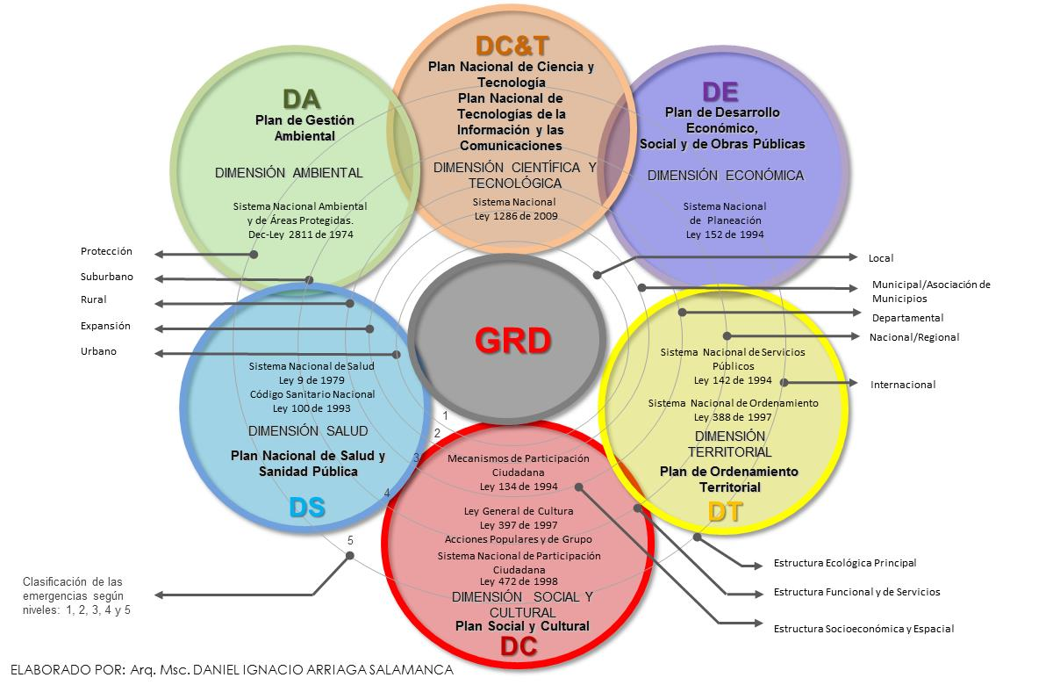
Elaborado por: Arq. Msc. Daniel I. Arriaga Salamanca

Slide 23
Modelo de:
Desarrollo económico-financiero
Desarrollo socio-cultural
Político administrativo
Ambiental-riesgos
Físico- espacial
Científico-tecnológico
Modelo de: Ordenamiento Territorial
-MOT-
Estructura Ecológica Principal
Estructura Funcional y de Servicios
Estructura Socioeconómica y Espacial
Libros
Documento Técnico de Soporte
Componente general
Componente urbano
Componente rural
Normas urbanísticas
Programa de ejecución
Tratamientos urbanos
Conservación
Restauración
Rehabilitación
Remodelación,
Reconstrucción
Renovación
Reubicación
Desarrollo
Consolidación
Actualización
Mejoramiento integral
Tratamientos rurales y/o conservación
Preservación
Restauración (rehabilitación y recuperación)
Uso sostenible
Actividades
Residencial
Comercial
Servicios
Industrial
Minas y canteras
Agricultura
Ganadería
Caza
Pesca
Silvicultura
Equipamientos
Educación
Culturales
Salud
Bienestar social
Culto
Deportivos
Recreativos
Seguridad ciudadana
Defensa
Justicia
abastecimiento de alimentos
Recintos feriales
Cementerios
Servicios funerarios
Administración pública
Servicios públicos
Transporte
Sistemas generales
Vial
Transporte
Servicios públicos domiciliarios
Espacio público
Internacional
Convenios y tratados internacionales
Nacionales
Constitución Política
Sentencias
Leyes
Decretos
Resoluciones
Conpes
Políticas
Programas
Proyectos
Sistemas
Fondos
Departamentales
Ordenanzas
Decretos
Resoluciones
Directrices
Municipales
Decretos
Resoluciones
Directrices
Normas estructurales
Normas generales
Normas complementarias
Usos principales
Usos complementarios
Usos compatibles
Planeación
Ambientales
Gestión del riesgo
Desarrollo territorial
Ordenamiento territorial
Desarrollo
Gestión
Ambientales
Gestión del riesgo
Desarrollo territorial
Ordenamiento territorial
Desarrollo
Financiación
Ambientales
Gestión del riesgo
Desarrollo territorial
Ordenamiento territorial
Desarrollo
Normativos
Ambientales
Gestión del riesgo
Desarrollo territorial
Ordenamiento territorial
Desarrollo
Participación
Ambientales
Gestión del riesgo
Desarrollo territorial
Ordenamiento territorial
Desarrollo
CLASES DE SUELO
TRATAMIENTOS
ACTIVIDADES
NORMAS
INSTRUMENTOS
URBANO
EXPANSIÓN URBANA
RURAL
SUBURBANO
DE PROTECCIÓN
=
(APA+AHP+AZA+AMH+ASPI+AI+AA+AZRC+AEP)
-
ATM
Elaborado por: Arq. Msc. Daniel I. Arriaga Salamanca

Slide 24
Modelo de:
Desarrollo económico-financiero
Desarrollo socio-cultural
Político administrativo
Ambiental-riesgos
Físico- espacial
Científico-tecnológico
Modelo de: Ordenamiento Territorial
-MOT-
Estructura Ecológica Principal
Estructura Funcional y de Servicios
Estructura Socioeconómica y Espacial
Libros
Documento Técnico de Soporte
Componente general
Componente urbano
Componente rural
Normas urbanísticas
Programa de ejecución
Tratamientos urbanos
Conservación
Restauración
Rehabilitación
Remodelación,
Reconstrucción
Renovación
Reubicación
Desarrollo
Consolidación
Actualización
Mejoramiento integral
Tratamientos rurales y/o conservación
Preservación
Restauración (rehabilitación y recuperación)
Uso sostenible
Actividades
Residencial
Comercial
Servicios
Industrial
Minas y canteras
Agricultura
Ganadería
Caza
Pesca
Silvicultura
Equipamientos
Educación
Culturales
Salud
Bienestar social
Culto
Deportivos
Recreativos
Seguridad ciudadana
Defensa
Justicia
abastecimiento de alimentos
Recintos feriales
Cementerios
Servicios funerarios
Administración pública
Servicios públicos
Transporte
Sistemas generales
Vial
Transporte
Servicios públicos domiciliarios
Espacio público
Internacional
Convenios y tratados internacionales
Nacionales
Constitución Política
Sentencias
Leyes
Decretos
Resoluciones
Conpes
Políticas
Programas
Proyectos
Sistemas
Fondos
Departamentales
Ordenanzas
Decretos
Resoluciones
Directrices
Municipales
Decretos
Resoluciones
Directrices
Normas estructurales
Normas generales
Normas complementarias
Usos principales
Usos complementarios
Usos compatibles
Planeación
Ambientales
Gestión del riesgo
Desarrollo territorial
Ordenamiento territorial
Desarrollo
Gestión
Ambientales
Gestión del riesgo
Desarrollo territorial
Ordenamiento territorial
Desarrollo
Financiación
Ambientales
Gestión del riesgo
Desarrollo territorial
Ordenamiento territorial
Desarrollo
Normativos
Ambientales
Gestión del riesgo
Desarrollo territorial
Ordenamiento territorial
Desarrollo
Participación
Ambientales
Gestión del riesgo
Desarrollo territorial
Ordenamiento territorial
Desarrollo
CLASES DE SUELO
TRATAMIENTOS
ACTIVIDADES
NORMAS
INSTRUMENTOS
URBANO
EXPANSIÓN URBANA
RURAL
SUBURBANO
DE PROTECCIÓN
ATM
=
(APA+AHP+AZA+AMH+ASPI+AI+AA+AZRC+AEP)
Elaborado por: Arq. Msc. Daniel I. Arriaga Salamanca

Slide 25
3. Diagnóstico

Slide 26
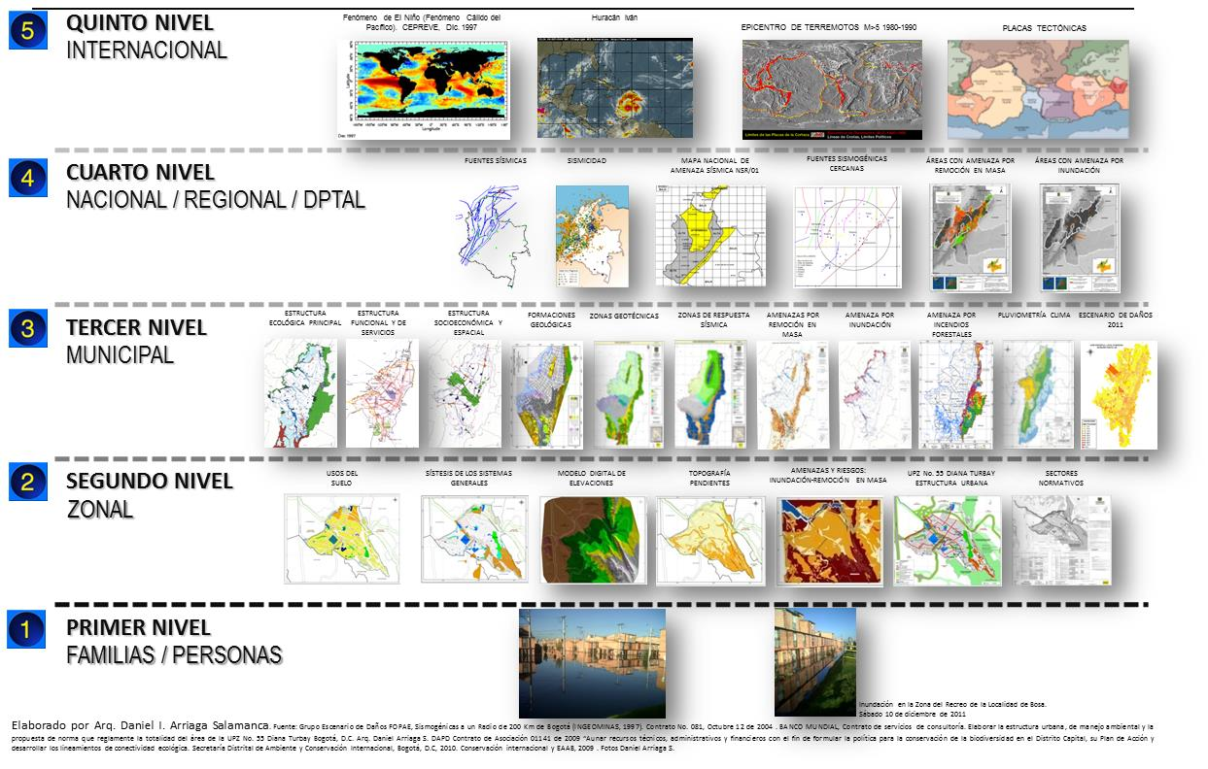
Elaborado por: Arq. Msc. Daniel I. Arriaga Salamanca

Slide 27
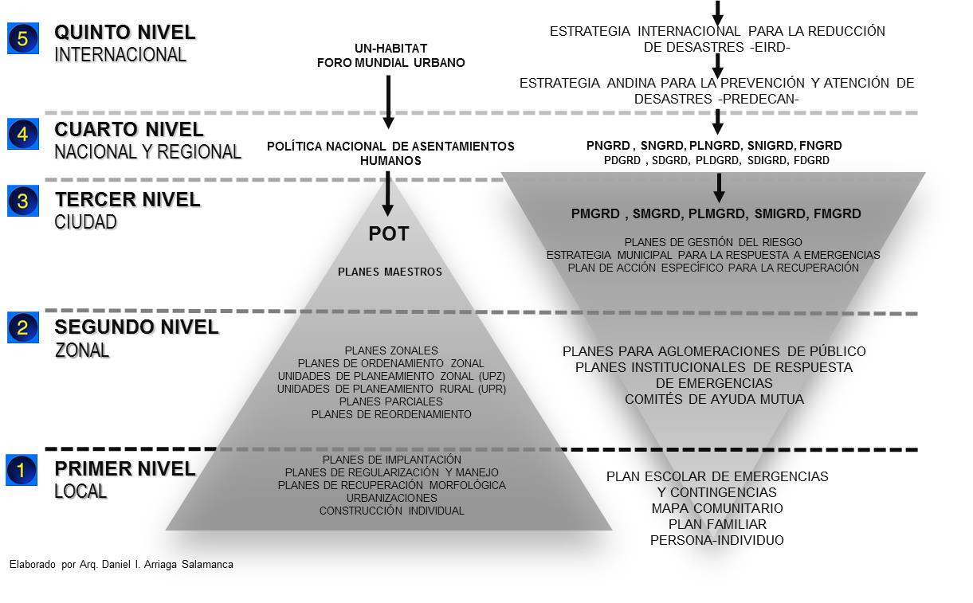
Elaborado por: Arq. Msc. Daniel I. Arriaga Salamanca

Slide 28
Modelo de desarrollo ambiental, socio-cultural, económico-financiero y/o político-administrativo
Modelo de Ordenamiento Territorial -MOT-
Libros
Tratamientos urbanos
Tratamientos rurales
Tratamientos conservación
Actividades
Equipamientos
Sistemas generales
Internacionales
Regionales
Nacionales
Regionales
Departamentales
Municipales
Planeación
Gestión
Financiación
Normativos
Participación
CLASES DE SUELO
TRATAMIENTOS
ACTIVIDADES
NORMAS
INSTRUMENTOS
URBANO
EXPANSIÓN URBANA
RURAL
SUBURBANO
DE PROTECCIÓN
ATM
=
(APA + AHP + AZA + AMH + ASPI + AI + AA + AZRC + AEP)
SINAP
Públicas:
Parques nacional naturales
Reservas forestales protectoras
Parques naturales regionales
Distritos de conservación de suelos
Áreas de recreación
Zonas amortiguadoras
Privadas:
Reservas naturales de la sociedad civil
Zonas amortiguadoras
Cuencas hidrográficas
Patrimonio material tangible:
Patrimonio inmueble
Patrimonio mueble
Patrimonio inmaterial o intangible:
Patrimonio natural o paisajístico
Patrimonio arqueológico
Naturales:
Geológicos
Hidrometeorológicos
Antropogénicos:
Tecnológicos
Funcionales
Edificaciones
Concentración de personas
Accidentes
Mineras:
Zonas de promoción minera
Hidrocarburos:
Exploración
Producción
Áreas disponibles
Áreas de reserva
Negociación
Propuestas recibidas
Sistema vial
Sistema de transporte
Sistema de energía eléctrica
Sistema de gas natural
Sistema de hidrocarburos
Sistema de telecomunicaciones
Sistema de acueducto
Sistema de alcantarillado
Sistema de residuos sólidos
Resguardos indígenas
Población afrodescendientes
Zonas de reserva campesina
Elementos constitutivos naturales:
Áreas del sistema orográfico
Áreas del sistema hídrico
Áreas de interés ambiental, científico y paisajístico
Elementos constitutivos artificiales o construidos
Áreas del sistema peatonal y vehicular
Áreas articuladoras
Áreas de conservación y preservación urbanístico, arquitectónico, histórico, cultural, recreativo, artístico o arqueológico
Elementos complementarios
Elaborado por: Arq. Msc. Daniel I. Arriaga Salamanca

Slide 29
4. Caracterización municipal

Slide 30
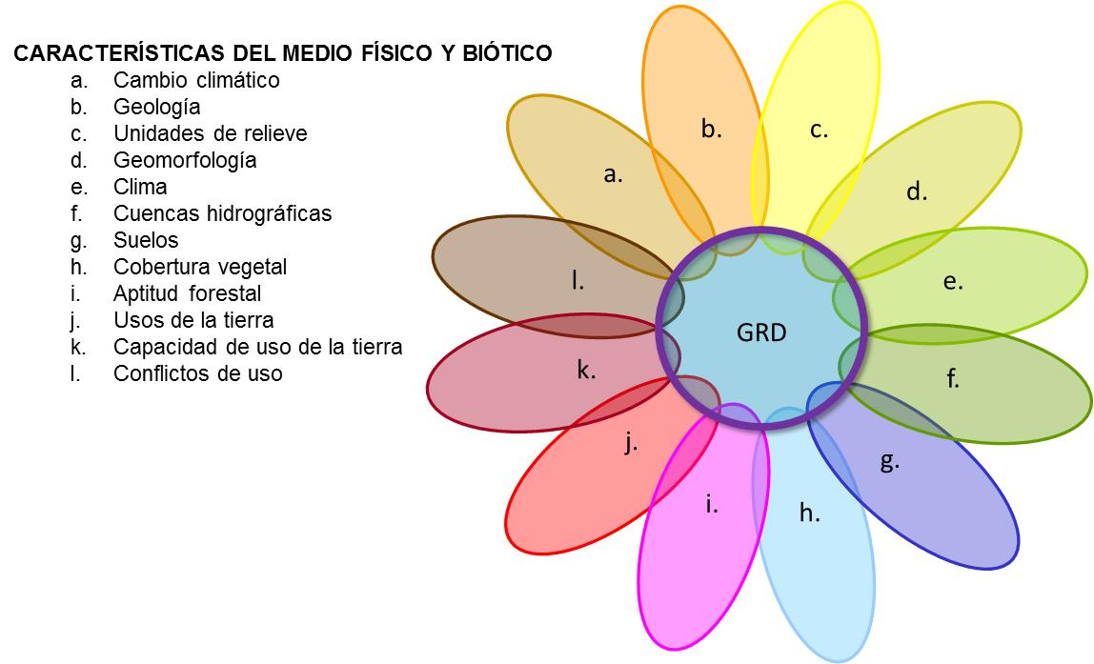
Elaborado por: Arq. Msc. Daniel I. Arriaga Salamanca
Elaborado por: Arq. Msc. Daniel I. Arriaga Salamanca

Slide 31
V
)
R
)
=
_____
(EO+IP+SI+MF)
ECUACIÓN
*
A
Elaborado por: Arq. Msc. Daniel I. Arriaga Salamanca

Slide 32
OBJETIVO 1:
ERRADICAR LA POBREZA EXTREMA Y EL HAMBRE
OBJETIVO 2:
EDUCACIÓN BÁSICA UNIVERSAL
OBJETIVO 3:
PROMOVER LA IGUALDA DE GÉNERO Y EL EMPODERAMIENTO DE LA MUJER
POBREZA:
Logro educativo
Analfabetismo
Asistencia escolar
Rezago escolar
Acceso a servicios primera infancia
Tasa de dependencia económica
Tasa de empleo formal
Aseguramiento en salud
Acceso a fuentes de agua mejorada
Eliminación de excretas
Pisos
Materiales paredes exteriores
Hacinamiento crítico
% de la población que es pobre según índice de pobreza multidimensional (2005)
EMPLEO FORMAL:
No hay información disponible
HAMBRE:
% de niños con bajo peso al naces (1998-2010)
ANALFABETISMO:
Tasa de analfabetismo en personas de 15 a 24 años
AÑOS DE EDUCACIÓN:
No hay información por municipio
TASA DE COBERTURA BRUTA:
Tasa de cobertura bruta de educación por entidad territorial (2005-2010)
Tasa de cobertura bruta de educación prescolar por entidad territorial (2005-2010)
Tasa de cobertura de educación primaria por entidad territorial (2005-2010)
Tasa de cobertura de educación secundaría por entidad territorial (2005-2010)
Cobertura bruta de educación básica (2010)
Cobertura bruta de educación prescolar (2010)
Cobertura bruta de educación primaria (2010)
Cobertura bruta educación secundaria (2010)
REPETICIÓN:
No hay información
MUJERES VALORADAS POR VIOLENCIA:
Mujeres valoradas por violencia de pareja
PERICIALES SEXOLÓGICOS:
Informes periciales sexológicos en mujeres
OBJETIVO 7:
GARANTIZAR LA SOSTENIBILIDAD DEL MEDIO AMBIENTE
V
)
REFORESTACIÓN:
No se mide a nivel municipal
ÁREAS PROTEGIDAS:
Faltan datos a nivel municipal
CONSUMO DE SUSTANCIAS AGOTADORAS DE LA CAPA DE OZONO:
No se mide a nivel municipal
ACUEDUCTO Y ALCANTARILLADO:
Cobertura de acueducto en zonas urbanas
Cobertura de alcantarillado en zonas urbanas
Cobertura de acueducto en zonas urbanas
Cobertura de alcantarillado en zonas rurales
HOGARES PRECARIOS:
Hogares que habitan en asentamientos con déficit cualitativo
=
R
__
)
(EO+IP+SI+MF)
*
A
OBJETIVO 4:
REDUCIR LA MORTALIDAD INFANTIL
OBJETIVO 5:
MEJORAR LA SALUD MATERNA (SEXUAL Y REPRODUCTIVA)
OBJETIVO 6:
COMBATIR EL VIH/SIDA, LA MALARIA Y OTRAS ENFERMEDADES
MORTALIDAD INFANTIL:
Razón de mortalidad infantil en niños menores de 1 año
Razón de mortalidad infantil en niños menores a 5 años
INDICADORES DE VACUNACIÓN:
Cobertura de vacunación por entidad territorial –DTP
Cobertura de vacunación por entidad territorial –TRIPLE VIRAL
DATOS DE POBLACIÓN
Estimación de población 1985-2005 y proyecciones de población 2005-2020, por seo y edad simple (1 año)
Estimaciones de población 1985-2005 y proyecciones de población 2005-2020, por sexo y edad simple (menores de 1 año)
Nacidos vivos
Total
Hombre
Mujeres
MORTALIDAD MATERNA:
Razón de mortalidad materna en Norte de Santander (2000-2011)
Número de muertes maternas registradas por entidad territorial (2000-2010)
Razón de mortalidad materna por entidad territorial (2010)
CONTROL PRENATAL:
Porcentaje de nacidos vivos con cuatro o más controles prenatales (1998-2010)
ATENCIÓN INSTITUCIONAL DEL PARTO Y POR PESONAL CALIFICADO (2010)
Partos atendidos en una institución de salud (%)
Partos atendidos por personal calificado (%)
USO DE ANTICONCEPTIVOS:
Prevalencia en el uso de métodos anticonceptivos en mujeres actualmente unidas y sexualmente activas no unidas (2005-2010)
EMBARAZO ADOLESCENTE:
Embarazo adolescente (2010)
CANDER DE CUELLO UTERINO:
Mortalidad por cáncer de cuello uterino (2009)
MORTALIDAD POR SIDA:
Mortalidad por SIDA
Número de muertes por SIDA (1998-2009)
MORTALIDAD POR MALARIA:
Mortalidad por malaria
Número de muertes por malaria (1998-2009)
MORTALIDAD POR DENGUE:
Mortalidad por dengue
Número de muertes por dengue (1998-2009)
Elaborado por: Arq. Msc. Daniel I. Arriaga Salamanca

Slide 33
5. Lineamientos

Slide 34
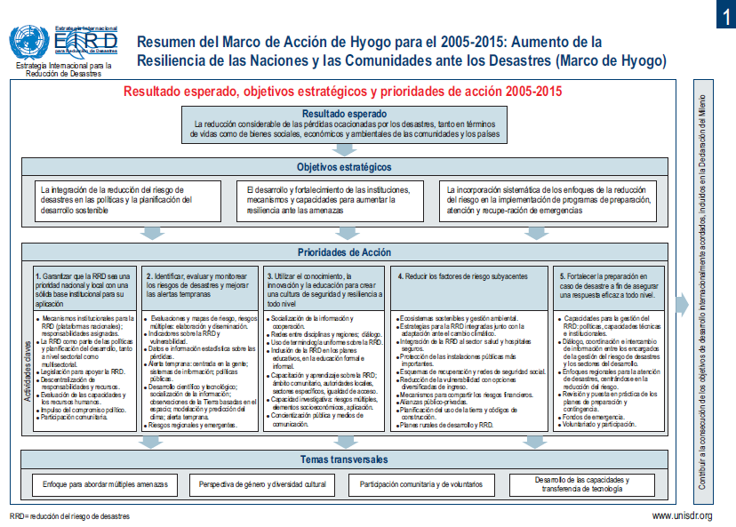
Plan de acción de Hyogo:
Elaborado por: Arq. Msc. Daniel I. Arriaga Salamanca

Slide 35
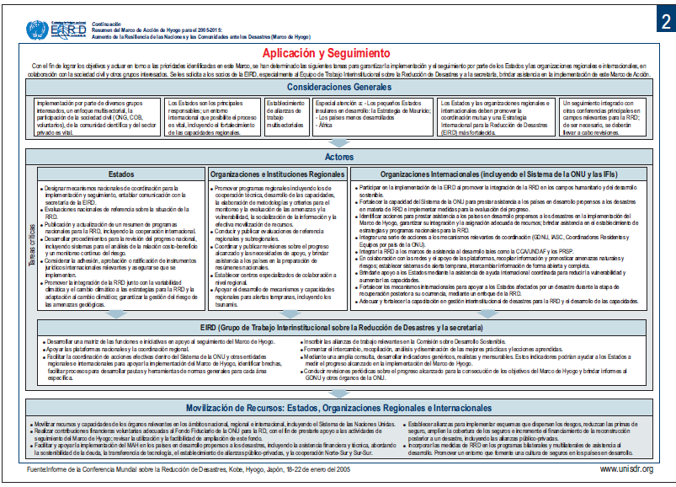
Plan de acción de Hyogo:
Elaborado por: Arq. Msc. Daniel I. Arriaga Salamanca

Slide 36
LA GESTIÓN DEL RIESGO DE DESASTRES Y SU ARTICULACIÓN CON OTROS
PLANES
LA GRd EN LOS PLANES
Plan Nacional y Municipal de
Ciencia y Tecnología
Plan Nacional de las Tecnologías de la información y las comunicaciones
Plan Municipal de Mitigación y Adaptación al Cambio Climático
Plan Único de Cuentas
Plan de Gestión Ambiental
DC&T
Plan de Gestión para el Desarrollo
Rural Sostenible
Plan Municipal de Silvicultura Urbana y Zonas Verdes
DA
DE
Planes Maestros
Plan Municipal del Agua
Planes Zonales
GRD
Planes de Ordenamiento Zonal
Planes de Movilidad
DR
DT
Planes de Implantación Rural
Planes Directores de Parques
Plan Municipal para la Gestión del Riesgo de Desastres
DC
Planes de Mejoramiento Integral para Centros Poblados
Planes de Implantación
Planes de Ordenamiento y Reordenamiento
Planes de Regularización y Manejo
Planes de Recuperación Morfológica
Plan Municipal de Atención Integral a la Comunidad Educativa
Planes de Ordenamiento Minero Ambiental
Elaborado por: Arq. Msc. Daniel I. Arriaga Salamanca

Slide 37
LA GESTIÓN DEL RIESGO DE DESASTRES Y SU ARTICULACIÓN CON OTRAS
POLÍTICAS
Política Pública Municipal de Educación Ambiental
LA GRd EN LAS POLÍTICAS
Plan Nacional y Municipal de
Ciencia y Tecnología
Política Pública de Ruralidad
Política Municipal de uso del Software libre y comunicaciones
Política de Desarrollo Local
Política Pública de Cooperación Internacional del Municipio
Política de Humedales
Política de Descentralización y
Desconcentración Territorial del Municipio
Política de Producción Sostenible
DC&T
Política Municipal de Seguridad Alimentaria
DA
DE
Política Pública Municipal de Productividad, Competitividad y Desarrollo Socioeconómico
Política para Manejo del Suelo de Protección en el Municipio
Política Pública del Agua en el Municipio
GRD
Política sobre uso y ocupación del suelo urbano y de expansión
Política Municipal de Educación para la Gestión Integral del Riesgo
DR
DT
Políticas ambientales
Política de competitividad
Política Pública Municipal de Casas de la Cultura
Política de hábitat y seguridad humana
DC
Política Pública de Juventud
Políticas movilidad
Política de Prevención, Control y Vigilancia Epidemiológica de Infecciones Intrahospitalarias- IIH
Política de dotación de equipamientos
Política de dotación de servicios públicos domiciliarios
Política Pública Municipal de Casas de la Cultura
Política Pública de Infancia y Adolescencia
Política sobre recuperación y manejo del espacio público
Política Municipal de Turismo.
Política Pública de Mujeres y Equidad de Género para el Municipio
Políticas para el área rural
Política Pública para la Garantía Plena de Derechos de las personas lesbianas, gay, bisexuales y transgeneristas
Política Pública de Discapacidad para el Municipio
Política Pública para la Población
Afrodescendiente del Municipio
Elaborado por: Arq. Msc. Daniel I. Arriaga Salamanca

Slide 38
LA GESTIÓN DEL RIESGO DE DESASTRES Y SU ARTICULACIÓN CON OTROS
SISTEMAS
Sistema de Información Geográfica para la Planeación y el Ordenamiento Territorial Nacional
SIG-OT
Comisión Municipal de Sistemas - Sistema Municipal de Información -
Ciudad Digital
LA GRD EN LOS SISTEMAS
Infraestructura de Datos Espaciales
Sistema Nacional y Municipal de Ciencia y Tecnología
Sistema Agropecuario Municipal
Sistema Nacional y Municipal de las Tecnologías de la información y las comunicaciones
Sistema de Coordinación de la Administración Municipal
Sistema Ambiental del Municipal
Sistema de Información Normativo, Jurisprudencial y Doctrinario Régimen Legal del Municipio.
Sistema de Información Ambiental y de Indicadores de Gestión Ambiental
Sistema Municipal de
Educación Ambiental
DC&T
Sistema de Información para la
Coordinación Municipal
Sistema General de Residuos Sólidos
DA
DE
Sistema Municipal de Información
Sistema Municipal para la Prevención y Atención de Emergencias
GRD
Sistema Municipal de Otorgamientos de licencias
Sistema Integrado de Seguridad y Emergencias Número Único
DR
DT
Sistema Municipal de Gestión del Espacio Público
Sistema Único de Gestión para el Registro, Evaluación y Autorización de Actividades de Aglomeración de Público en el Municipio
DC
Sistema Municipal de Plazas de Mercado
Sistema Municipal de Arte, Cultura y Patrimonio
Sistema Municipal de Transporte
Sistema Integrado de Información sobre Movilidad Urbana y Regional
Sistema Municipal de Deportes
Sistema Integrado de Transporte Público para el Município
Sistema Municipal de Participación Ciudadana
Sistema Distrital de Gestión Turística
Política Municipal de Turismo
Elaborado por: Arq. Msc. Daniel I. Arriaga Salamanca

Slide 39
GRACIAS
Elaborado por: Arq. Msc. Daniel I. Arriaga Salamanca

